Slide 1
CENNI DI ONCOLOGIA CELLULARE E MOLECOLARE

Slide 2
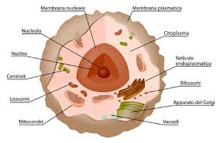
LA VITA DI UNA CELLULA
Nascita (da evento proliferativo), differenziamento, divisione, senescenza , morte (necrosi, apoptosi)
Fenomeni OMEOSTATICI impediscono alla cellule di proliferare e crescere più del necessario
PROLIFERAZIONE
DIFFERENZIAZIONE

Slide 3
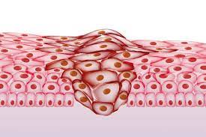
NEOPLASIA = nuovo materiale
Crescita anomala di tessuto, sfuggito al normale controllo di proliferazione e differenziazione cellulare
Finiscono per prevalere sulle cellule che le circondano
Possono originare da diverse cellule in diversa fase di differenziamento e questa conoscenza può aiutare a predirne il comportamento

Slide 4
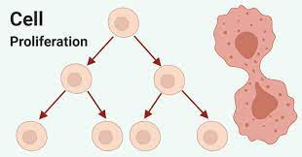
Derivate da cellule che in condizioni normali mantengono capacità proliferative
Diversi livelli di differenziazione della cellula di origine
Sensibile o meno a stimoli esterni (ormoni etc)
Origina da mutazioni in geni particolari: riparo del DNA, crescita e morte cellulare

Slide 5
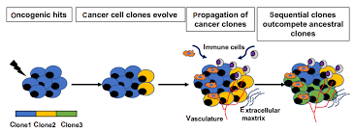
Cancerogenesi multi-step
Step ereditati
Step accumulati
Step ambientali
Infezioni (EBV, HBV, HPV)
Sostanze tossiche (idrocarburi, alchilanti
Radiazioni
«Trasformazione» = cambio di programma Lesioni preneoplastiche, tumore benigno, tumore in situ, trasformazione maligna, evasione dell’immunosorveglianza, invasività (distruzione di tessuti, stimolo dell’angiogenesi), metastasi, resistenza ai trattamenti
All’origine, sono quasi sempre monoclonali
Con la progressione, diventano ecosistemi eterogenei che vengono plasmati dalla fitness evolutiva di diverse cellule in diverse condizioni

Slide 6
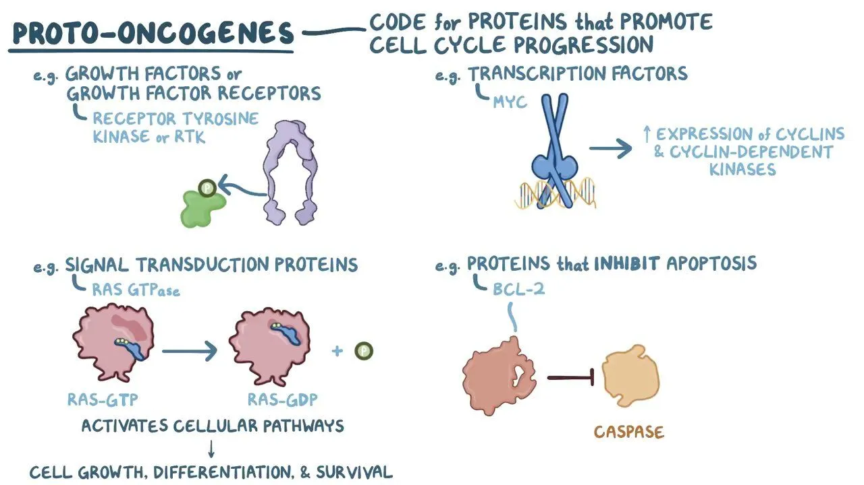
Genetica molecolare del cancro
Mutazioni multiple in geni che controllano*
Crescita cellulare
Fattori di crescita e loro recettori
Trasduttori di segnale
Differenziamento
Fattori di trascrizione
Apoptosi
Mantenimento dell’integrità del genoma
Proteine del ciclo cellulare
-> Proliferazione incontrollata
* Mutazioni possono avvenire in qualsiasi gene, ma solo quelle che conducono ad un vantaggio proliferativo della cellula danno luogo a tumori

Slide 7
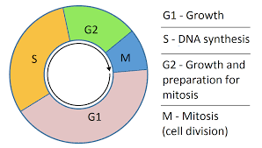
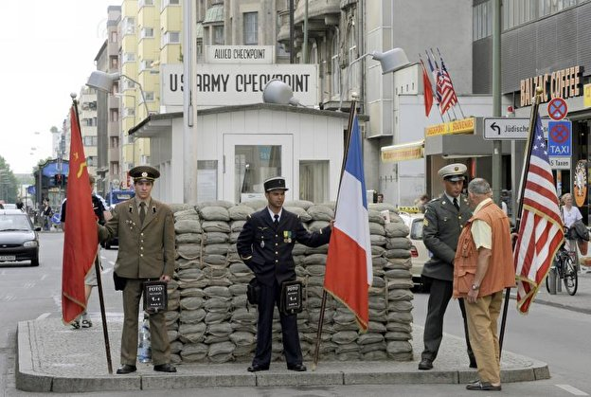
Ciclo cellulare
Cellule proliferanti M > G1 > S > G2 > M
Cellule quiescenti G0 … se stimolate G1 e M
Check points
G1 > S: attivare o meno le cicline CDK (controllate a loro volta da proteina oncosoppressore p53)
S
G2 >M

Slide 8
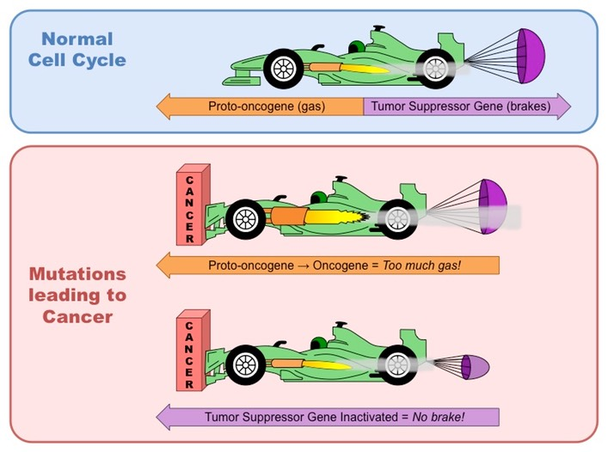
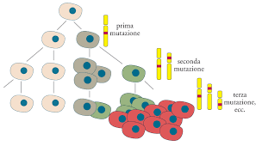
Oncogeni
Versione mutata di geni implicati in crescita, apoptosi e check point (proto-oncogeni), di solito particolarmente attivi durante lo sviluppo embrionale
Produzione costitutiva di una proteina alterata
Iperproduzione di una proteina normale (ad esempio per traslocazione e esposizione a fattore di trascrizione potente)
Inattivazione di anti-oncogeni (o oncosoppressori)

Slide 9
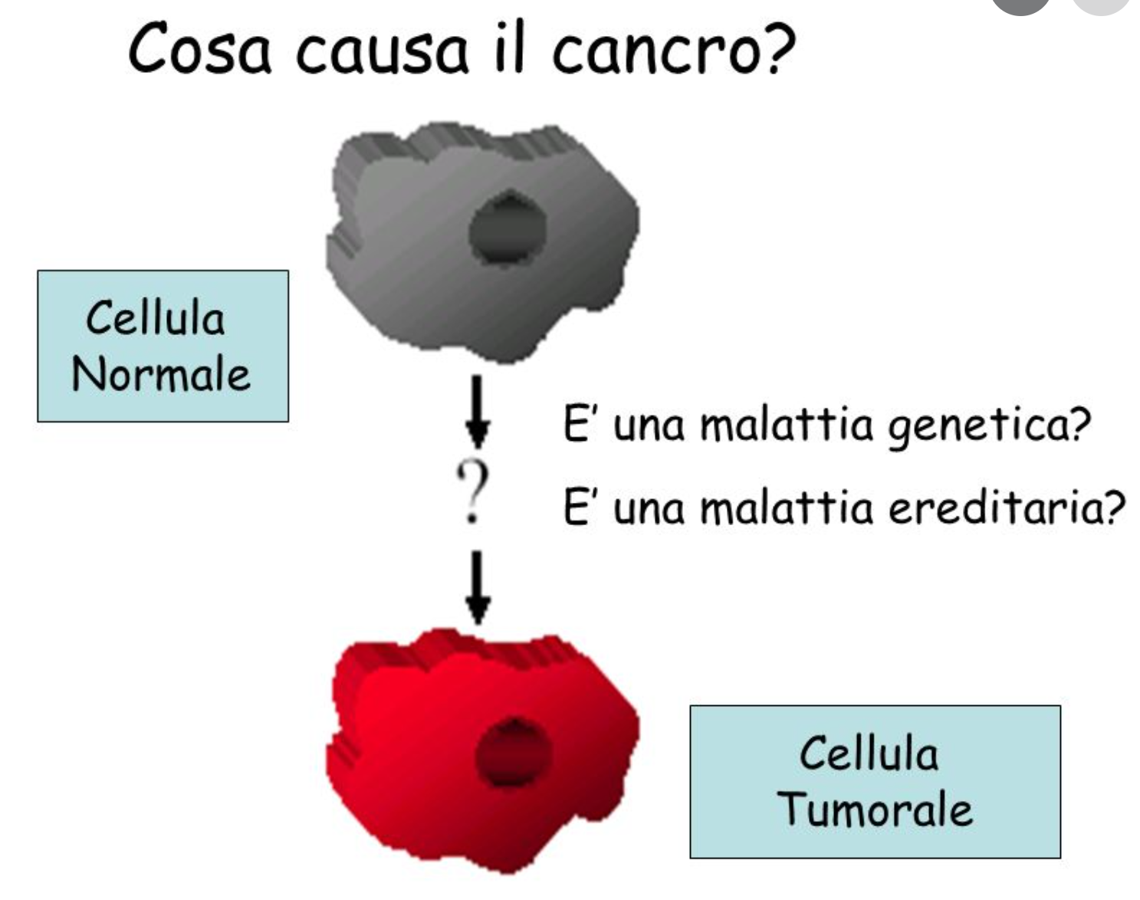
Mutazioni
Ereditate (presenti in tutte le cellule)
Comparse casualmente in modo proporzionale al numero di duplicazioni
Promosse da sostanze «mutageniche o virus»

Slide 10
Caratteristiche del tumore
Massa / liquido
Benigno: rimane localizzato, di solito originano da una cellula più differenziata di cui mantengono spesso molte caratteristiche (talora anche funzionali). Sono simili ai tessuti d’origine. Sono raramente letali (solo per danni a strutture particolari, ad esempio meningioma)
Maligno (cancro): inizialmente «in situ» (ma asintomatico) se c’è una membrana basale (carcinomi), poi invasivo o con metastasi. Proliferano più rapidamente. Hanno potenziale letalità. Differiscono dal tessuto d’origine (anaplasia), per dimensioni e varie atipie cellulari.

Slide 11
Danni e sintomi
Da compressione
Da invasione
Da metastasi (migrazione in sede non contigua) - per via ematica più facile nelle prime sedi incontrate con endoteli più facilmente attraversabili (fegato, polmone, poi cervello) - per via linfatica (linfonodi drenanti «sentinella», ad esempio ca mammella) - in cavità (peritoneo, pleura ..)
Da perdita di funzione
Da s. paraneoplastica - febbre, anoressia, sindromi endocrine, s. neurologiche e neuromuscolari, s. ematologiche, ipercoagulabilità

Slide 12
In base al differenziamento
- Da cellule proliferanti embrionali
TERATOMI da cellule dei foglietti embrionali
AMARTOMI alterata differenziazione embrionale
BLASTOMI da cellule embrionali differenziate, ma ancora proliferanti
- Da cellule proliferanti adulte
ADENOMI da tessuti ghiandolati maturi
EPITELIOMI
CARCINOMI
SARCOMI

Slide 13
Incidenza di tumori anno/100.000
BAMBINO
ADULTO
polmone
80
Prostata, mammella
60
colon
40
stomaco
Linfoma
20
Rene
10
Encefalo
Leucemia linfatica
5
4
Leucemia linfatica
2
Encefalo
1,5
Linfoma
1
Neuroblastoma
<1
Tessuti molli, rene, gonadi, retina

Slide 14
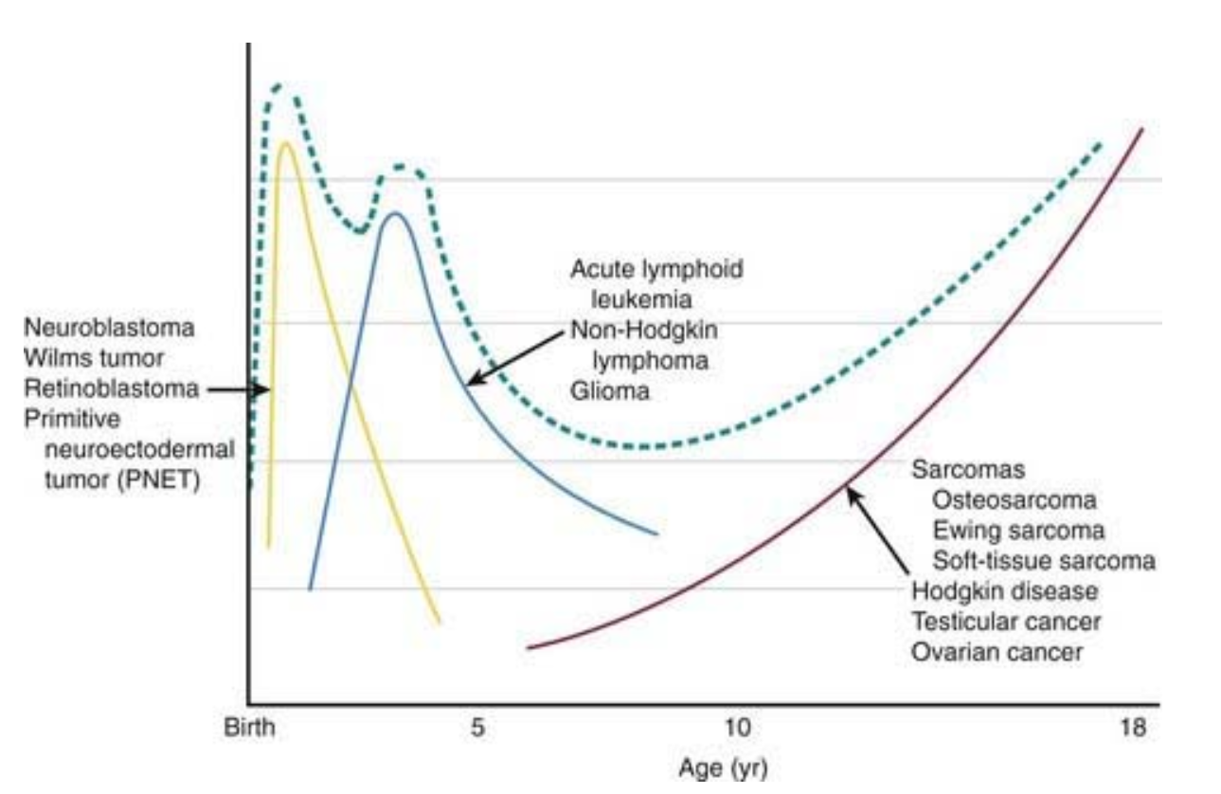

Slide 15
Tolto il tumore associato al fumo,
Negli ultimi 50 la mortalità per tumore, standardizzata per età, è rimasta costante negli uomini e diminuita nelle donne (in parte grazie a screening)

Slide 16
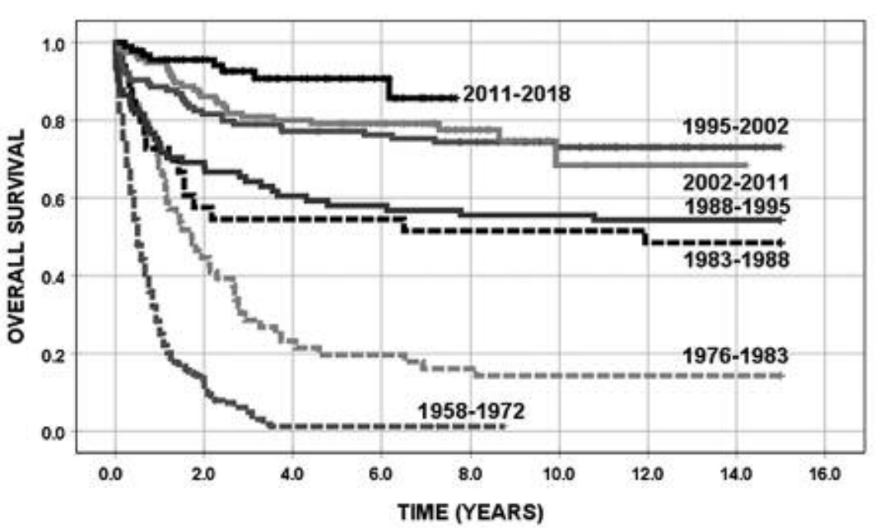
Sopravvivenza dei bambini con LLA
Collaborazione internazionale per valutare protocolli
Intensità terapeutica in funzione della stratificazione del rischio
Risposta a terapia (emocromo, citometria)
Malattia residua minima
Caratteristiche genomiche
Monitoraggio e cura infezione

Slide 17
Screening
Popolazioni e età a rischio
Sensibilità e specificità dell’intervento
Consapevolezza
Esami fisici
Esami strumentali
Biomarcatori

Slide 18
Marcatori neoplastici
Carcinomi: citocheratine (CK), CEA, PSA, tireoglobulina (tipo specifico)
Tumori neuroendocrini: CK, cromogranine, sinaptofisina
Melanomi: HMB-45, S-100
Sarcomi dei tessuti molli: vimentina
Linfomi: CD
Tumori vascolari: CD31
Cellule proliferanti: Ki-67 e PCNA
Marcatori di rischio, diagnostici e prognostici

Slide 19
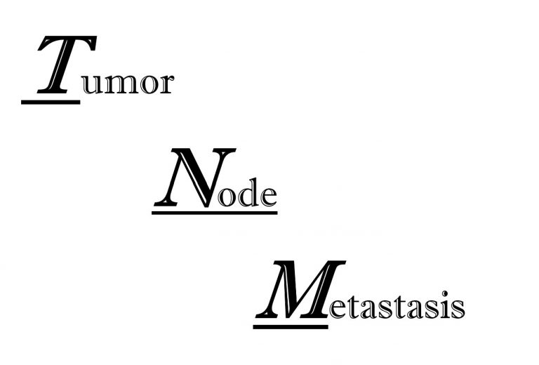
CLASSIFICAZIONE E STADIAZIONE
Cellula di origine
Stadio di maturazione
Dimensione
Estensione della crescita all’interno e all’esterno dell’organo di origine
Stadiazione TNM
T1-T4 (grandezza tumore)
N0-N3 (coinvolgimento linfonodi)
M0-M1 (presenza metastasi)

Slide 20
Geni oncosoppressori
RB retinoblastoma
P53 sindrome di Li Fraumeni
APC poliposi familiare
WT1 tumore di Wilms
BRCA1 e BRCA2 ca mammella
PTEN
NF-1
VHL

